Slide 1
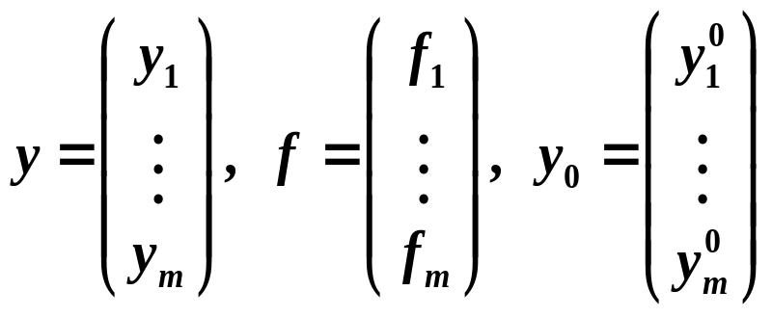
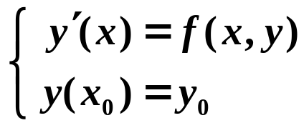
§5 微分方程组与高阶方程 /* Systems of Differential Equations and Higher-Order Equations */
➢ 一阶微分方程组
y
′
(
x
)
=
f
(
x
,
y
(
x
),
...
,
y
(
x
))
1
1
1
m
IVP的一般形式为：
...
...
...
y
′
(
x
)
=
f
(
x
,
y
(
x
),
...
,
y
(
x
))
m
m
1
m
初值
y
(
x
)
=
y
0
,
y
(
x
)
=
y
0
,
...
,
y
(
x
)
=
y
0
1
0
1
2
0
2
m
0
m
将问题记作向量形式，令：
前述所有公式皆适用于向量形式。

Slide 2

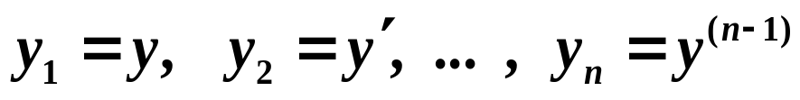
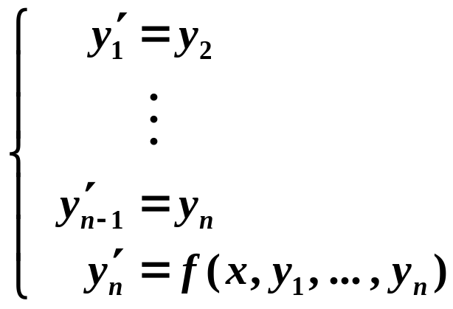
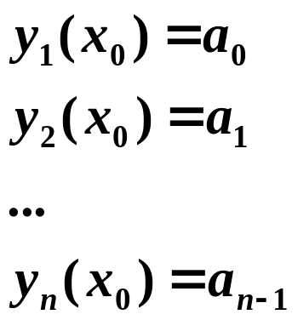
§5 Systems of DE’s and Higher-Order Equations
➢ 高阶微分方程
y
(
n
)
=
f
(
x
,
y
,
y
′
,
...
,
y
(
n
−
1
)
)
y
(
x
)
=
a
,
y
′
(
x
)
=
a
,
...
,
y
(
n
−
1
)
(
x
)
=
a
0
0
0
1
0
n
−
1
化作一阶微分方程组求解。
引入新变量
初值条件为：

Slide 3

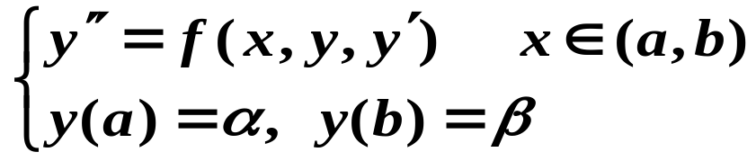
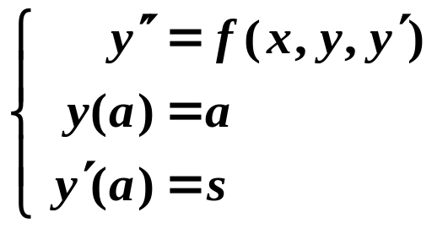
§6 边值问题的数值解 /* Boundary-Value Problems */
2 阶常微分方程边值问题
每计算一个ϕ(s)
都必须解一个ODE.
➢ 打靶法 /* shooting method */
先猜测一个初始斜率 y ′(a) = s，通过解初值问题
y
ϕ
(
s
)
0
斜率
=
s
0
y
(
x
)
β
y(b) = ϕ(s)
ϕ
(
s
1
)
找出s*使得ϕ(s*) = β，即把问题转化为求方程 ϕ(s) − β = 0 的根。
斜率
=
s
1
0
a
b
x

Slide 4
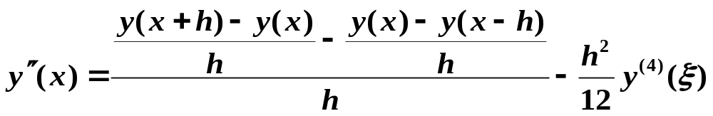
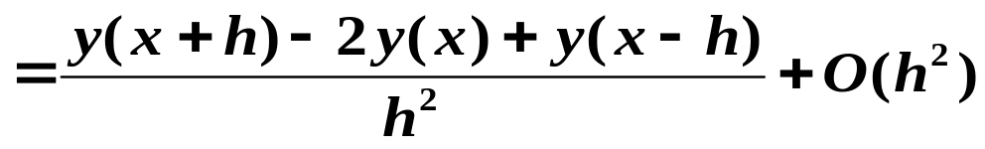
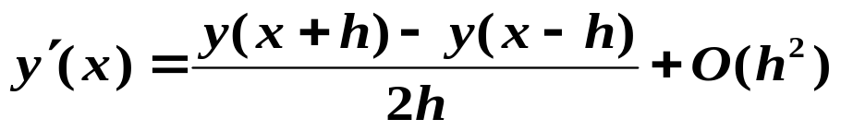

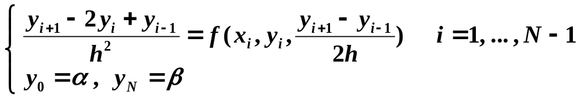
§6 Boundary -Value Problems
➢ 有限差分法 /* finite difference method */
将求解区间[a, b] 等分为N 份，取节点 x_{i} = a + ih
(i = 0, …, N )，在每一个节点处将 y ′ 和 y ′′离散化。
泰勒展开

